Slide 1
EIDO
Comisión de Calidade
26 de febreiro de 2026

Slide 2
Orden do día
1. Aprobación, se procede, das actas de sesións anteriores
2. Informe da presidencia
3. Informe dos resultados da enquisa de satisfacción dos estudantes de doutoramento 2025
4. Informe dos resultados da enquisa de satisfacción do Persoal de Administración e Servizos 2025
5. Seguimento do Proceso de Dirección Estratéxica: Cadro de Mando
6. Seguimento do Proceso de Xestión das Persoas
7. Rolda aberta de intervencións

Slide 3

Aprobación, se procede, das actas de sesións anteriores

Slide 4
1. Aprobación, se procede, das actas de sesións anteriores
- Actas das sesións extraordinarias da Comisión de Calidade da EIDO do 4 e 18 de novembro de 2025

Slide 5

Informe da Presidencia

Slide 6
2. Informe da Presidencia
Situación dos programas de verificación/ACREDITACIÓN/modificación/seguimento
* Informe definitivo ACSUG de renovación da acreditación
PD en Protección do Patrimonio Cultural - FAVORABLE

Slide 7
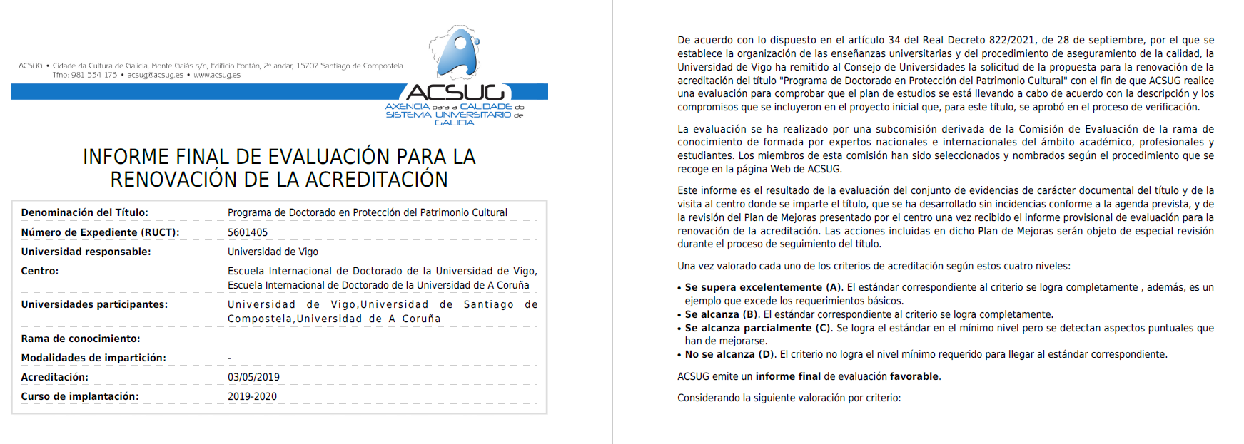
2. Informe da Presidencia
Situación dos programas de verificación/ACREDITACIÓN/modificación/seguimento

Slide 8
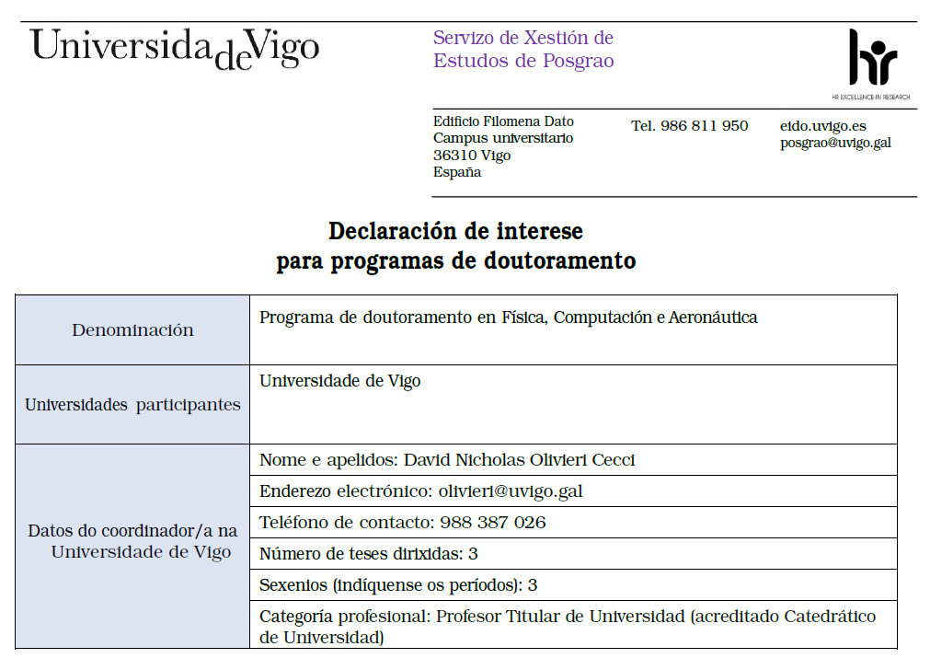
2. Informe da Presidencia
Situación dos programas de VERIFICACIÓN/acreditación/modificación/seguimento
* Declaración de interese de un novo PD en Física, Computación e Ciencia Aeroespacial
Aprobada en Comité de Dirección 20/11/2025

Slide 9
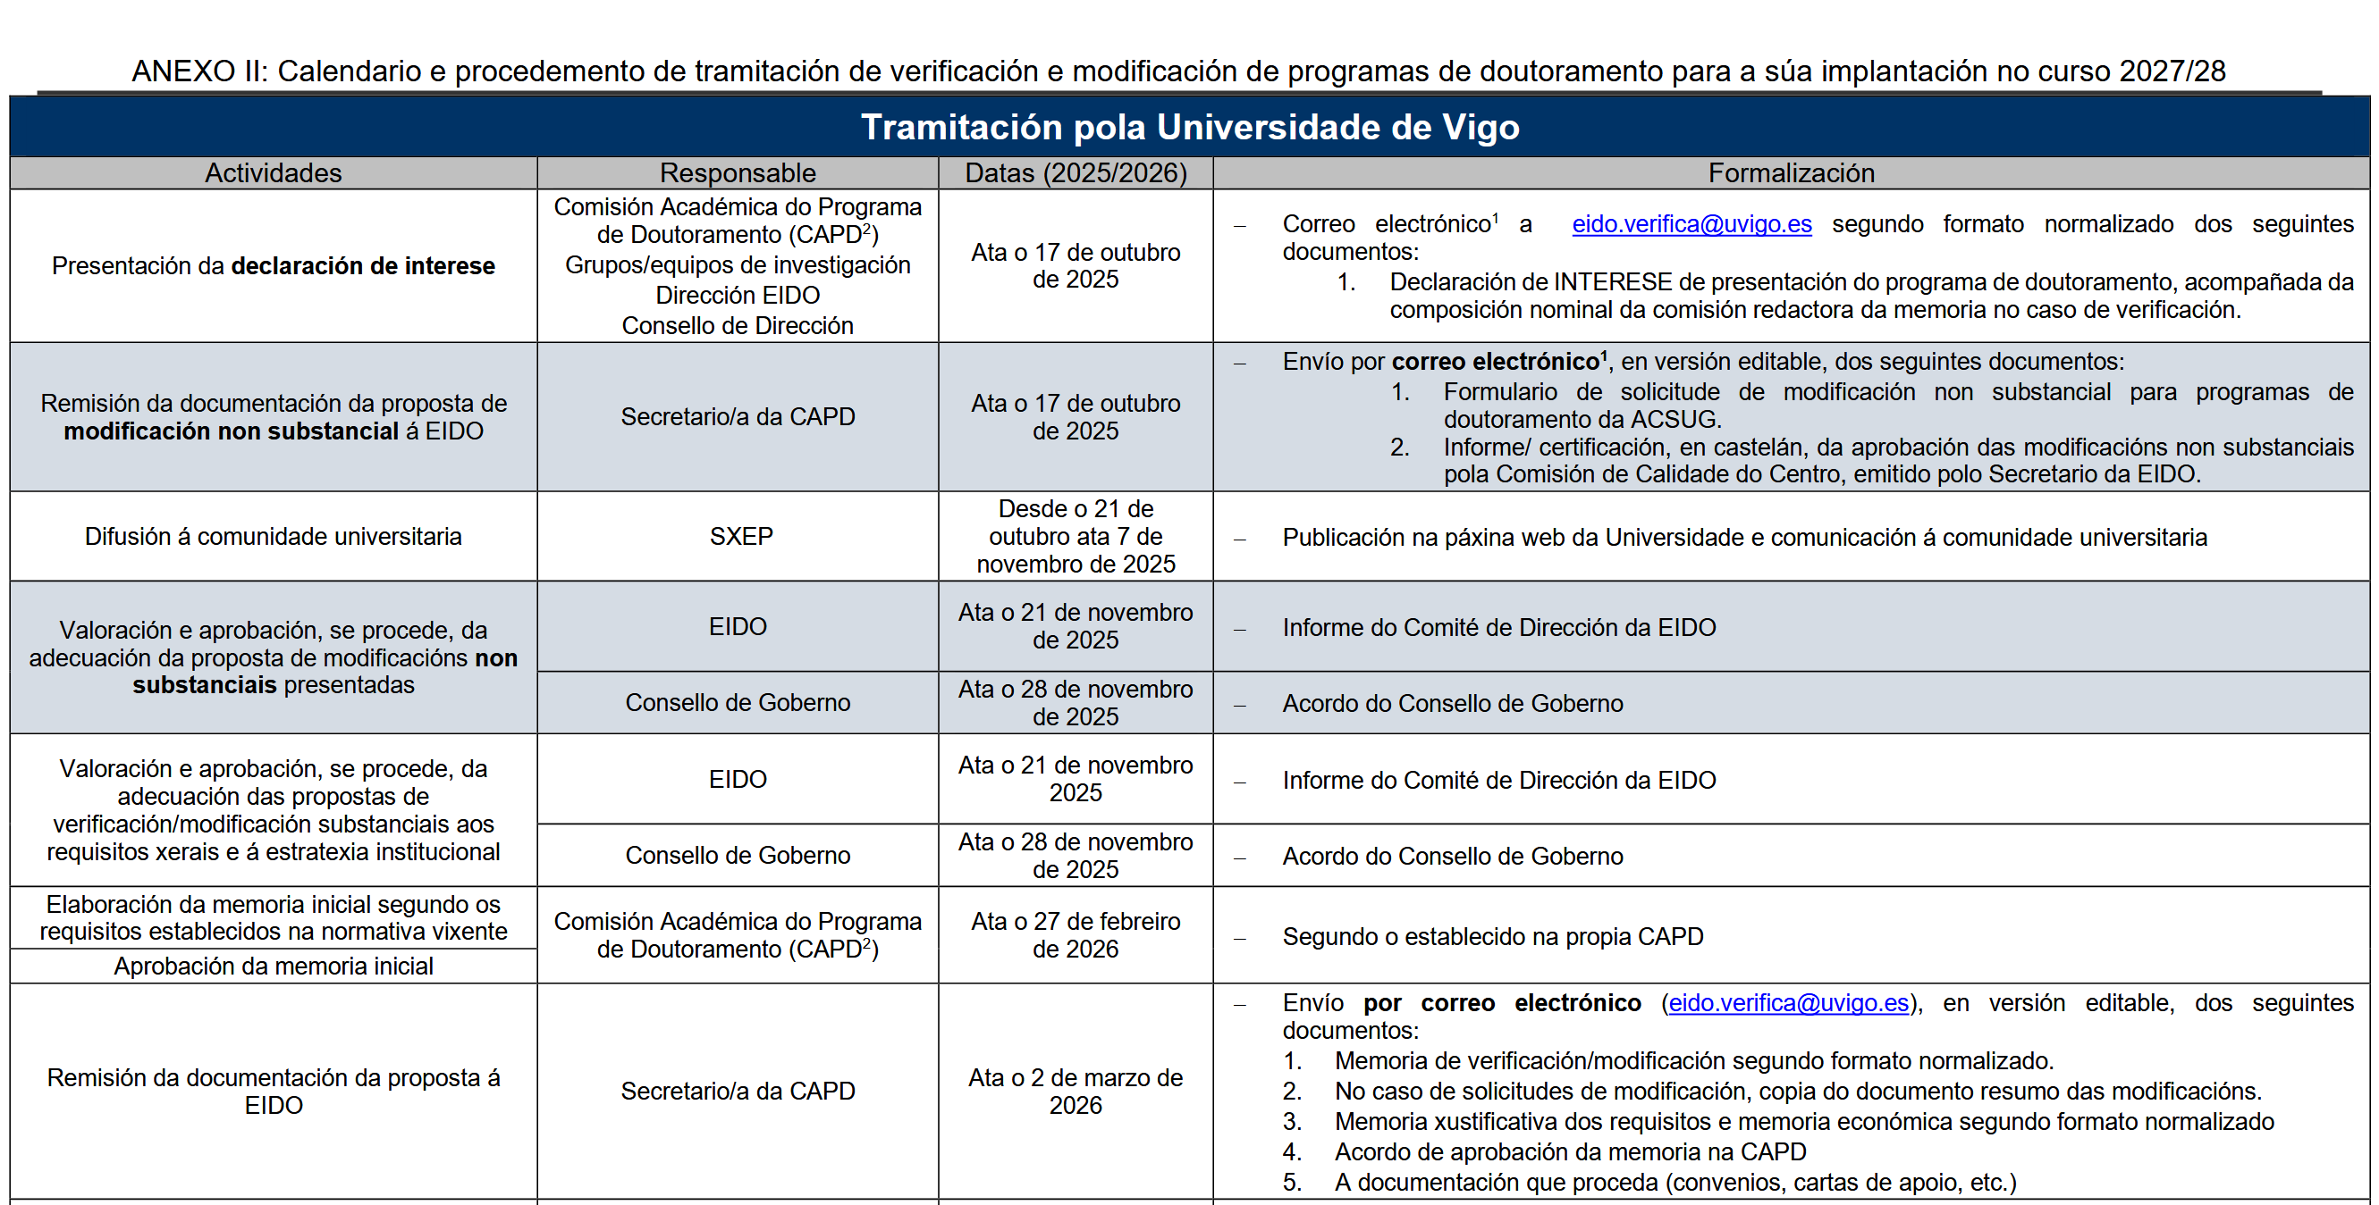
2. Informe da Presidencia
Situación dos programas de VERIFICACIÓN/acreditación/modificación/seguimento

Slide 10
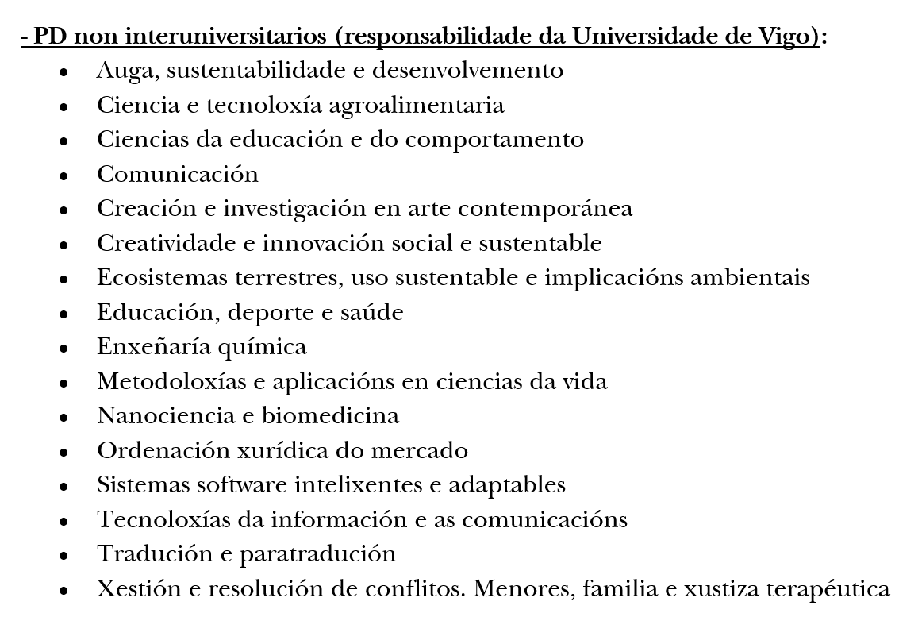
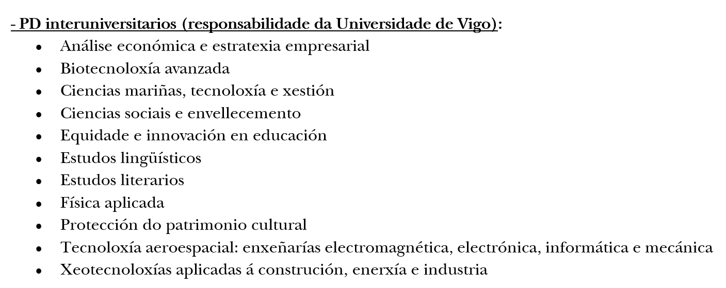
2. Informe da Presidencia
Situación dos programas de verificación/acreditación/MODIFICACIÓN/seguimento
* Modificacións substanciais (tramitadas xuño/xullo 2025)

Slide 11
2. Informe da Presidencia
Situación dos programas de verificación/acreditación/modificación/SEGUIMENTO
* Tramitados xuño/xullo 2025
- PD non interuniversitarios (responsabilidade da Universidade de Vigo):
Ciencia e tecnoloxía agroalimentaria (2º ciclo)
Comunicación (2º ciclo)
Creación e investigación en arte contemporánea (2º ciclo)
Enxeñaría química (2º ciclo)
Xestión e resolución de conflitos. Menores, familia e xustiza terapéutica (2º ciclo)
- PD interuniversitarios (responsabilidade da Universidade de Vigo):
Biotecnoloxía avanzada (UVI + UDC) (2º ciclo)
Ciencias sociais e envellecemento (UVI + USC + UDC + UPOR + UTAD) (1º ciclo)
Equidade e innovación en educación (UVI + USC + UDC + UCAN + UOV) (2º ciclo)
Estudos literarios (UVI + UDC) (2º ciclo)
Xeotecnoloxías aplicadas á construción, enerxía e industria (UVI + USAL) (2º ciclo)

Slide 12
2. Informe da Presidencia
Situación dos programas de verificación/acreditación/modificación/SEGUIMENTO
* Tramitados xuño/xullo 2025
- PD interuniversitarios responsabilidade doutras universidades:
Ciencia e tecnoloxía química (USC + UVI) (2º ciclo)
Endocrinoloxía (USC + UVI) (2º ciclo)
Estudos Ingleses avanzados (USC + UVI + UDC) (2º ciclo)
Láser, fotónica e visión (USC + UVI + UDC) (2º ciclo)
Matemáticas e aplicación (USC + UVI + UDC + UPOR + UTAD) (1º ciclo)
Neurociencia e psicoloxía clínica (USC + UVI + UDC) (2º ciclo)

Slide 13
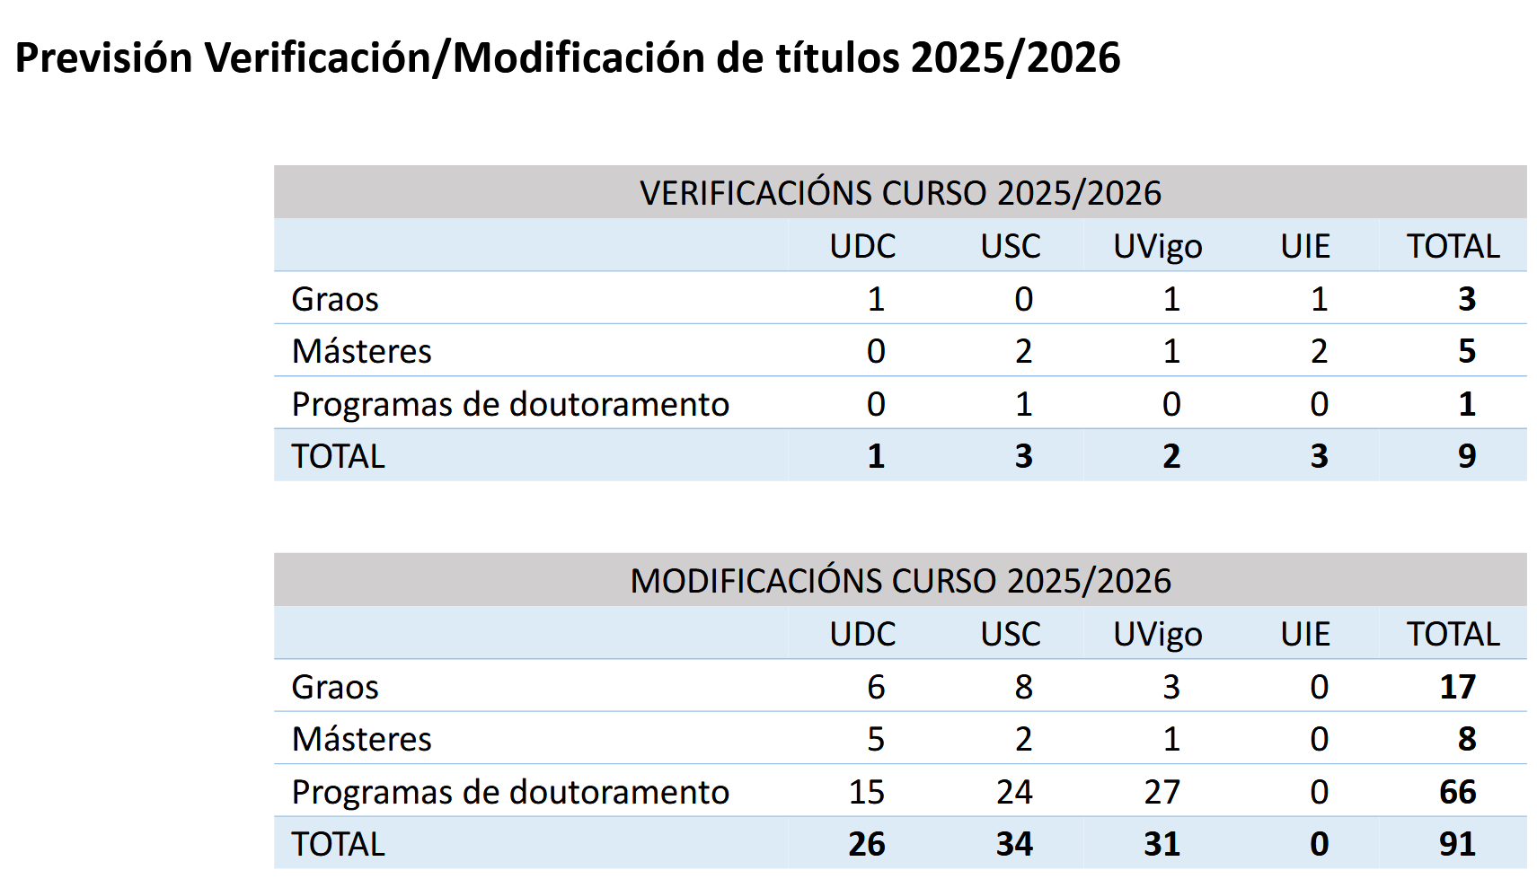


2. Informe da Presidencia

Slide 14
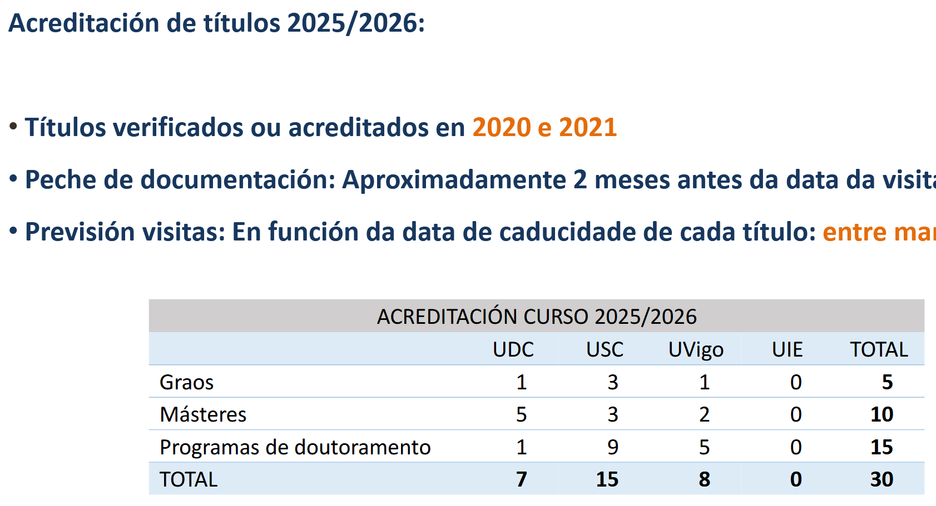
2. Informe da Presidencia

Slide 15
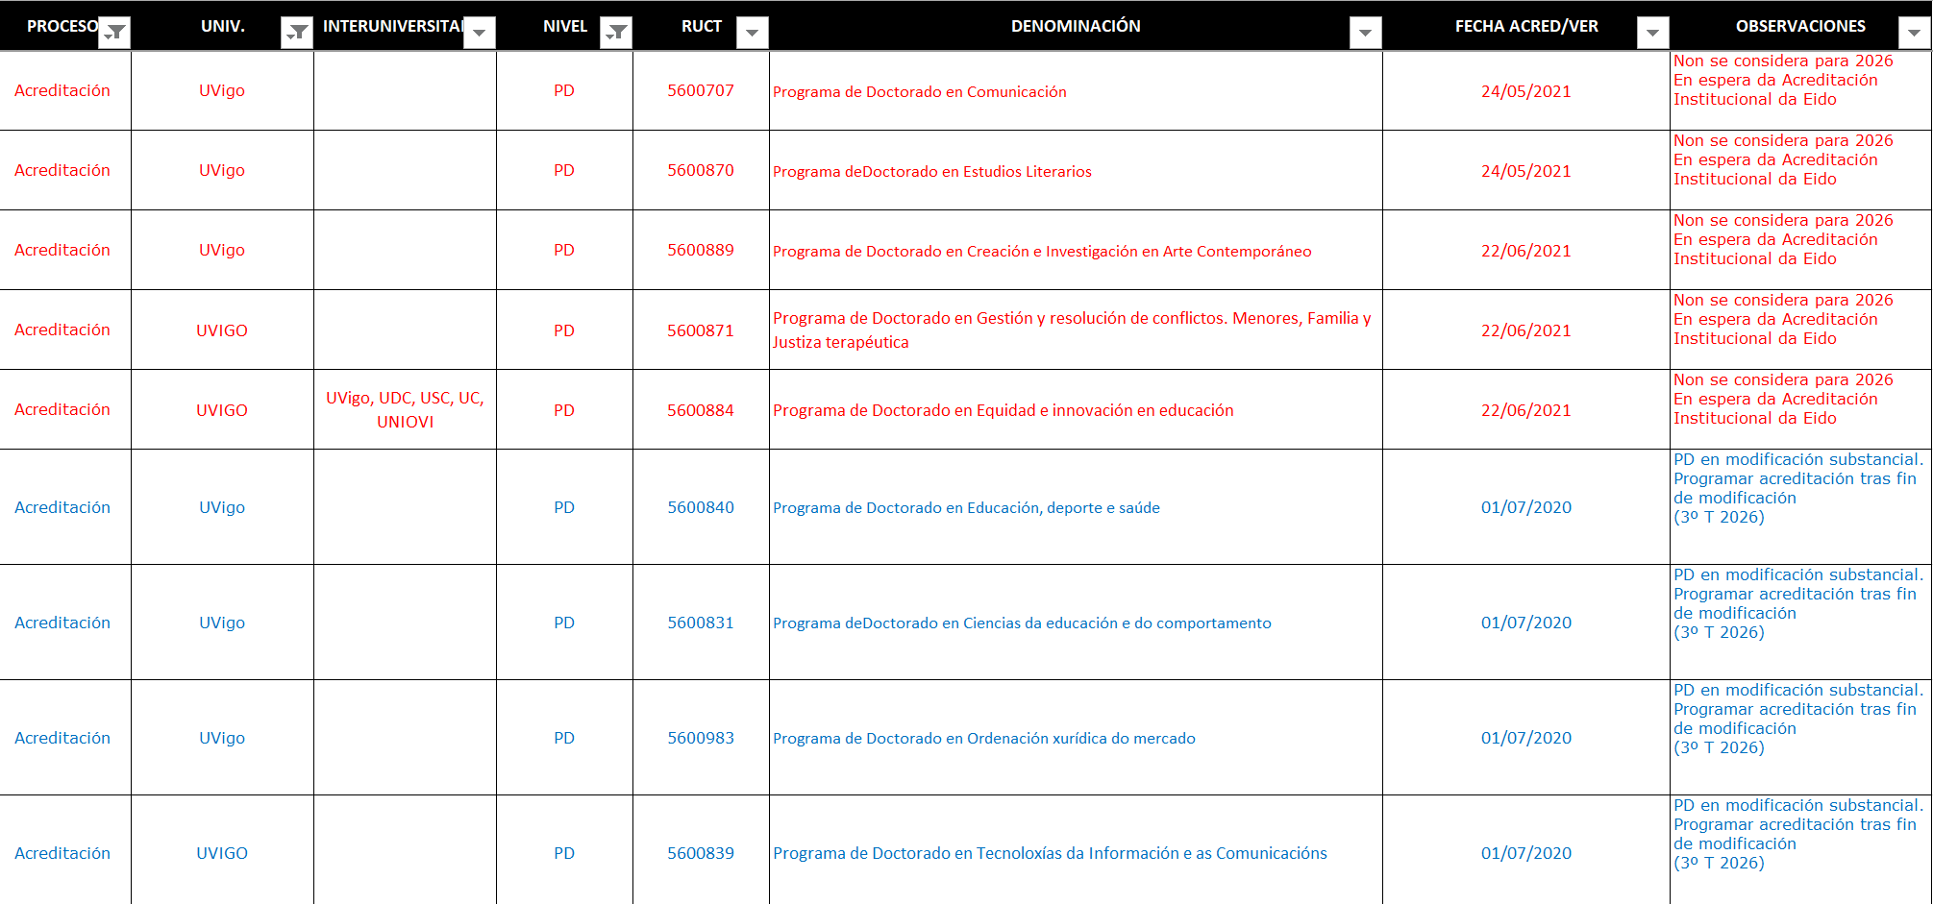
2. Informe da Presidencia

Slide 16

2. Informe da Presidencia

Slide 17
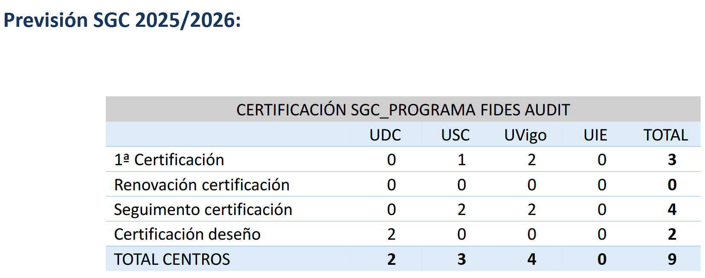
2. Informe da Presidencia

Slide 18
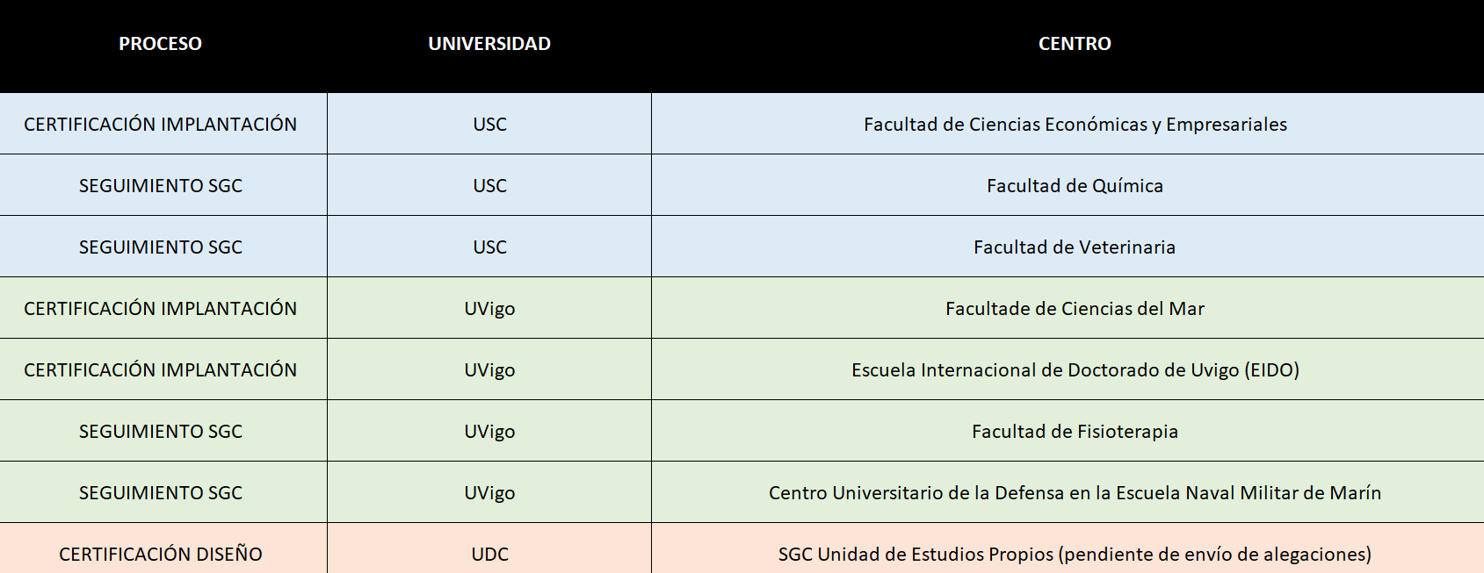
2. Informe da Presidencia

Slide 19
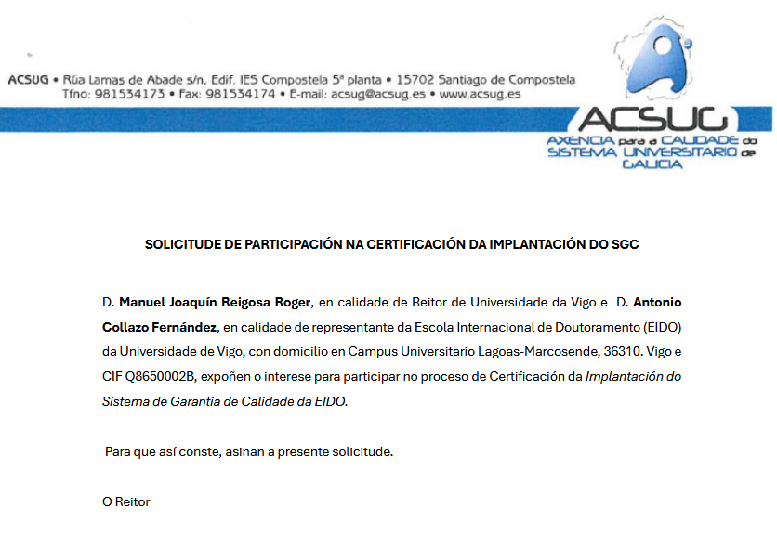
2. Informe da Presidencia
Solicitude a ACSUG da certificación da implantación do SGC da EIDO (Xullo 2025)

Slide 20

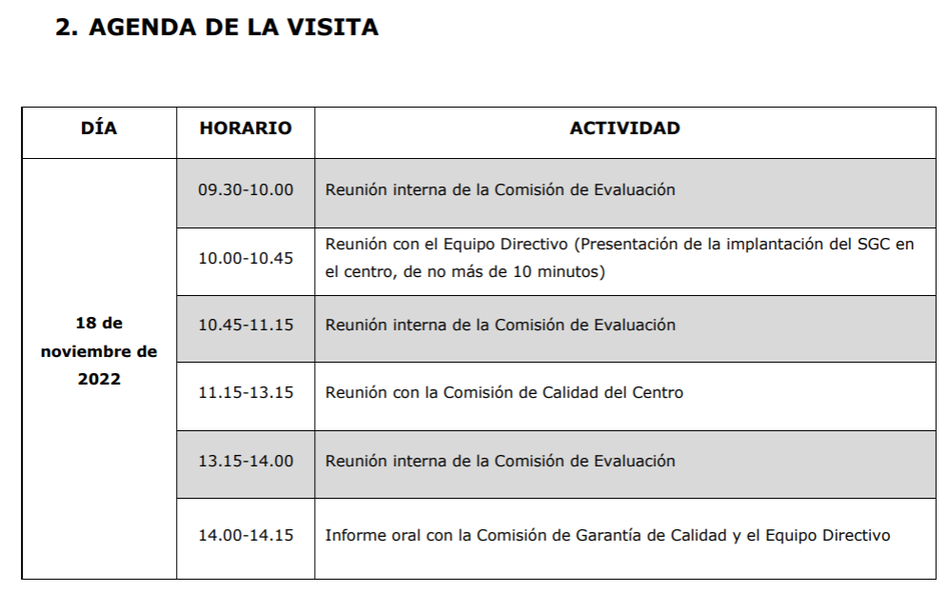
2. Informe da Presidencia

Slide 21

Informe dos resultados da enquisa de satisfacción dos estudantes de doutoramento 2025

Slide 22
3. Informe dos resultados da enquisa de satisfacción dos estudantes de doutoramento 2025
- Descrición da medición:
Obxectivo da avaliación: Obter información útil relativa á satisfacción dos/as doutorandos/as.
Alcance: PDs activos adscritos á EIDO (41 PD máis 6 en extinción).
Poboación avaliada:
- Estudantado matriculado de 1º ano no 2023/24: 407 persoas
- Estudantado matriculado de 3º ano no 2023/24: 275 persoas
Metodoloxía: Cuestionario en liña (aplicación informática LimeSurvey), programada entre 13/10/2026 e 16/11/2026.
Non hai cambios no cuestionario en relación ao ano anterior.

Slide 23
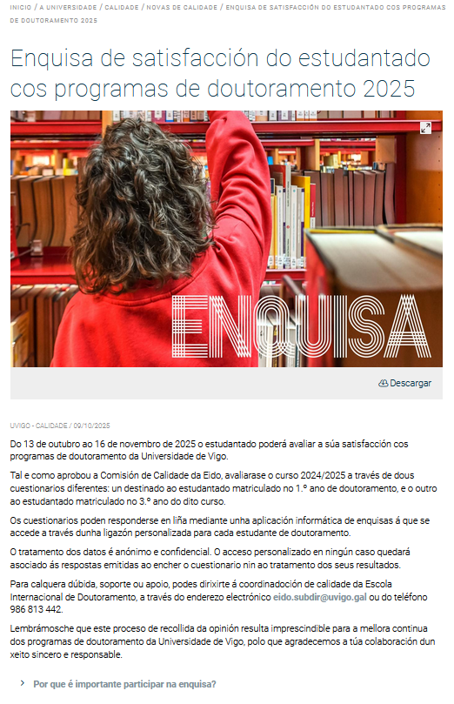

3. Informe dos resultados da enquisa de satisfacción dos estudantes de doutoramento 2025
Novidades:
https://www.uvigo.gal/universidade/calidade/novas/enquisa-satisfaccion-estudantado-cos-programas-doutoramento-2025

Slide 24
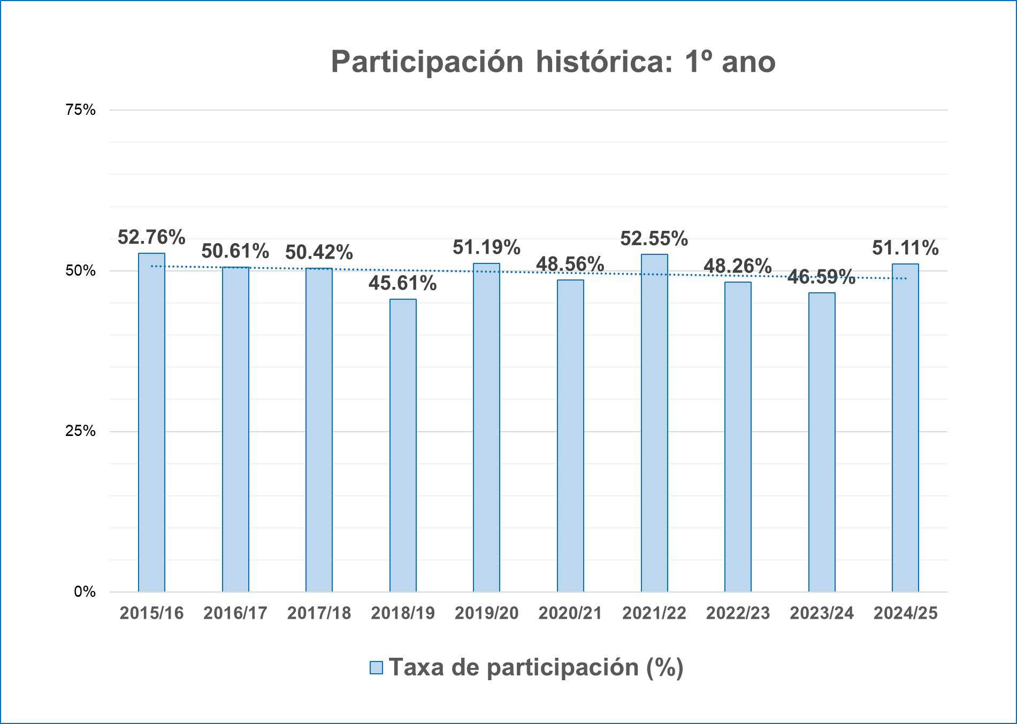
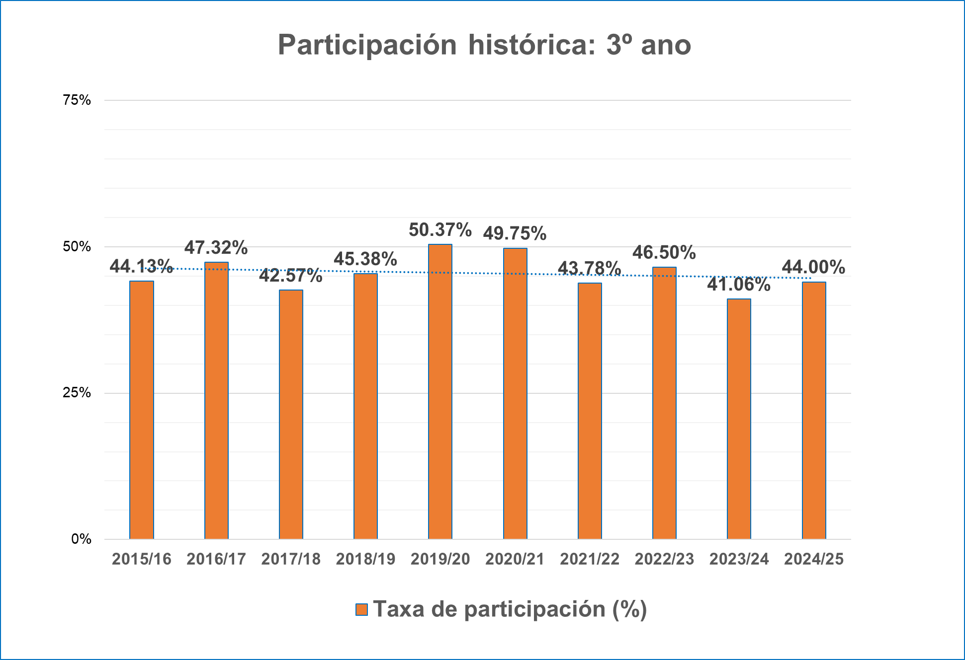
3. Informe dos resultados da enquisa de satisfacción dos estudantes de doutoramento 2025
- Síntese de resultados: Participación

Slide 25
3. Informe dos resultados da enquisa de satisfacción dos estudantes de doutoramento 2025
Síntese de resultados: Participación global
1º ano: Lixeiro aumento en relación á medición anterior (2024), con tendencia á estabilización en valores elevados superiores ao 50%.
[208 respostas efectivas dunha poboación de 407]
3º ano: Na liña de anos anteriores, participación arredor de 5 puntos inferior a 1º ano, con tendencia a estabilizar en valores elevados do 45%
[121 respostas efectivas dunha poboación de 275]
Os valores históricos mantense relativamente estables

Slide 26
3. Informe dos resultados da enquisa de satisfacción dos estudantes de doutoramento 2025
Síntese de resultados: Participación por programas
A segregación por PD debe considerar o baixo rango de poboación dos participantes en cada PD
Superan o límite do 35% (valor de participación aceptable):
31 dos 40 PD (77,5%) con matrícula en 1º ano e 25 dos 40 PD (62,5%) con matrícula en 3º ano
Supón unha lixeira mellora en ambos casos respecto de 2024.
Alta participación (igual ou superior ao 75%):
En 1º e 3º ano os PD Ecosistemas Terrestres, Usos Sustentables e Implicacións Ambientais e PD Turismo. En 1º ano os PD Sistemas de Software, PD Tradución e Paratradución, PD Estudos Ingleses Avanzados, PD Análise Económica, e PD Xeotecnoloxías Aplicadas. En 3º ano os PD Láser, Fotónica e Visión, PD Equidade, PD Educación, Deporte e Saúde, PD Comunicación, e PD Protección do Patrimonio. En xeral, case todos con bos resultados históricos.
Nula participación:
PD Estatística e Investigación Operativa en 1º e 3º, o PD Neurociencia e Psicoloxía Clínica, , PD Matemáticas e Aplicacións en 1º e o PD Estudos Literarios e PD Tradución e Paratradución, en 3º

Slide 27
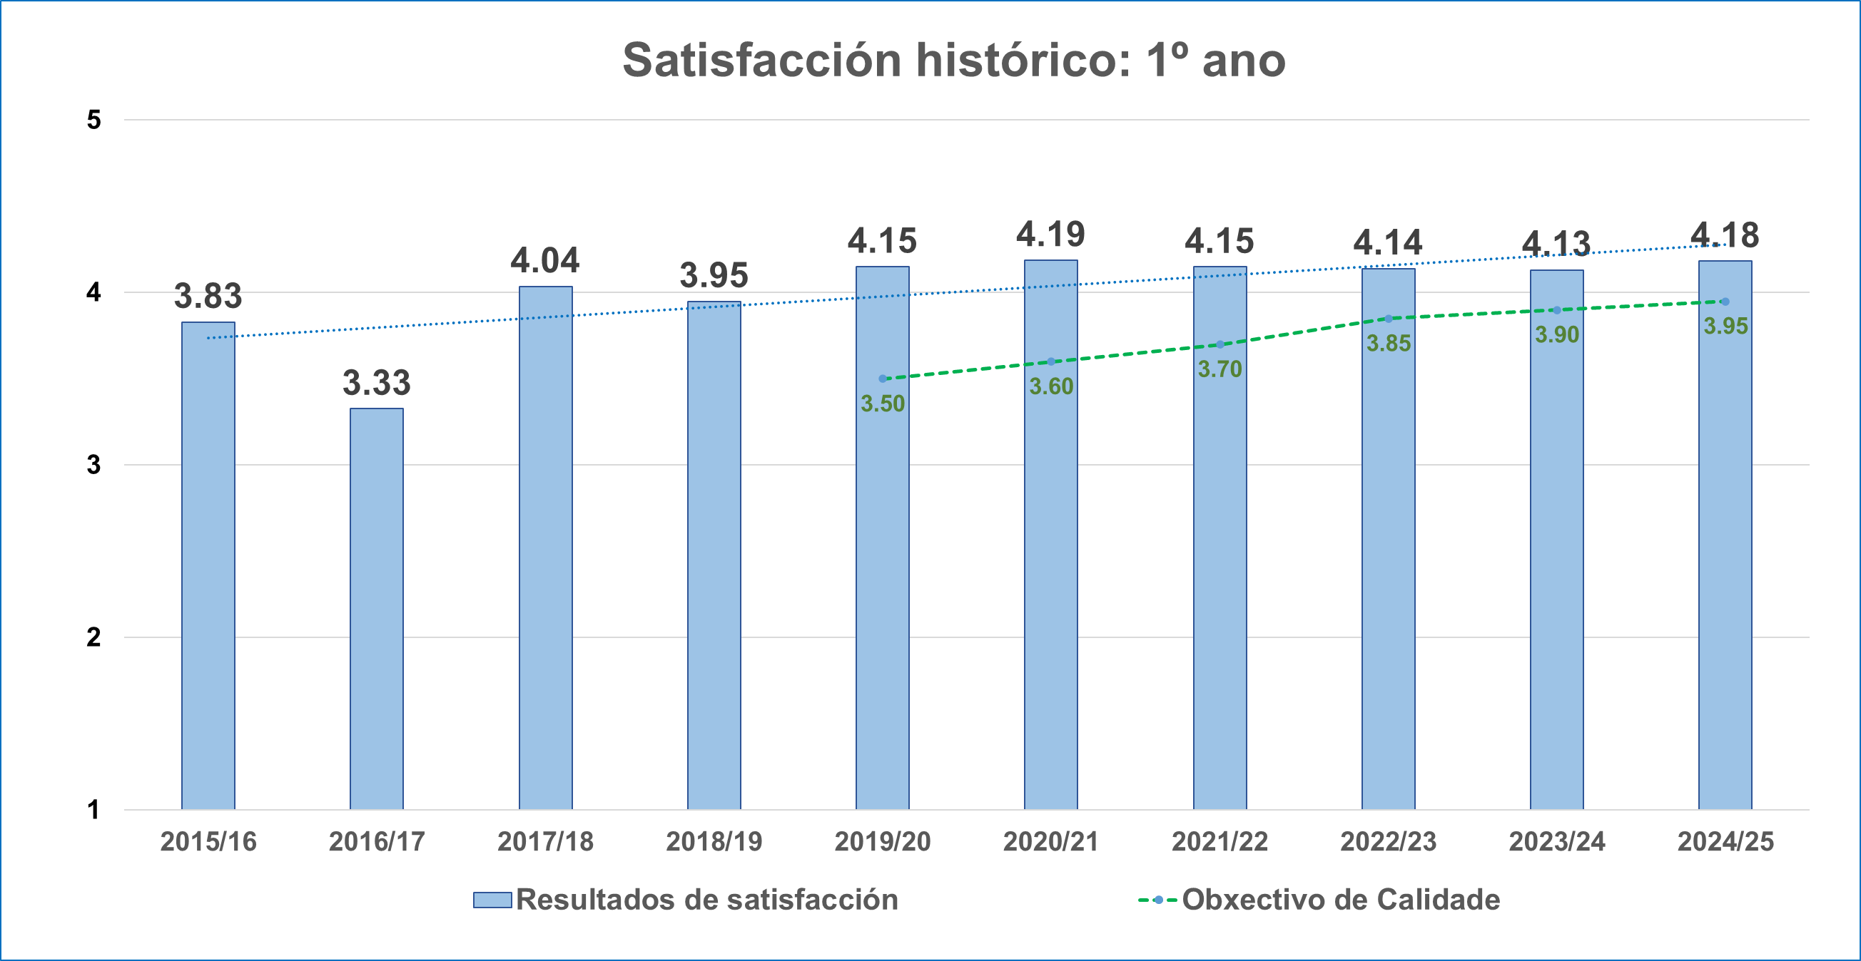
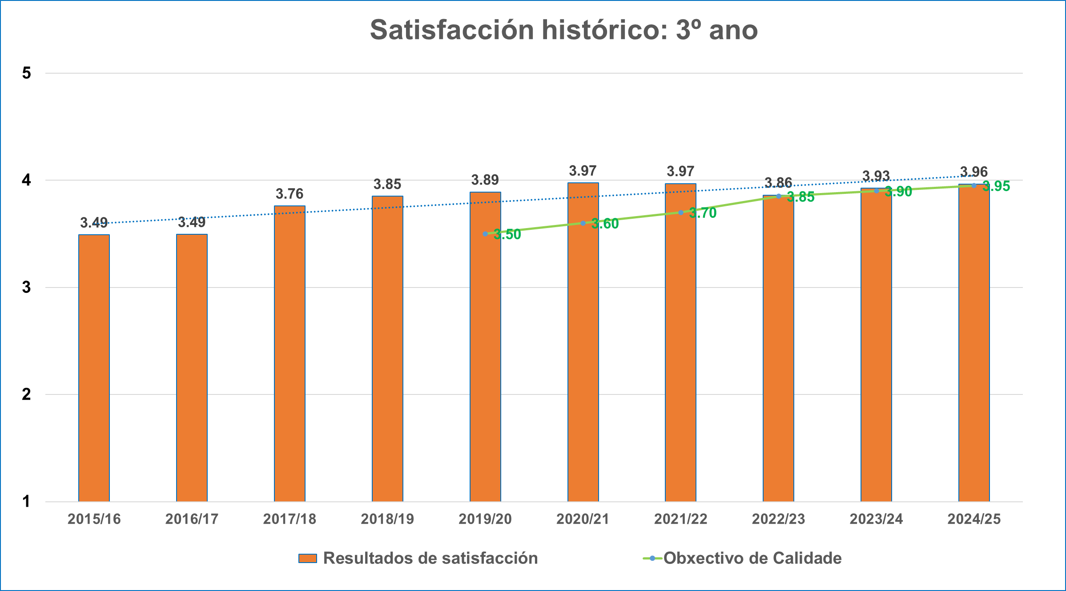
3. Informe dos resultados da enquisa de satisfacción dos estudantes de doutoramento 2025
- Síntese de resultados: Satisfacción

Slide 28
3. Informe dos resultados da enquisa de satisfacción dos estudantes de doutoramento 2025
Síntese de resultados: Satisfacción global
1º ano: Estabilizase a tendencia á mellora (4,13 → 4,18)
3º ano: Tamén hai una tendencia á mellora (3,93 → 3,96)
Ambos valores están por riba do obxectivo de calidade 2025 (3,95)
Desde o curso 2019/20, os resultados móvense arredor do 4,15 (1º) e 3,90 (3º) (Satisfactorio e Aceptable preto de Satisfactorio, respectivamente, na escala de valoración), o que indica un posicionamento na zona positiva da escala de valoración–área de satisfacción. Dende a primeira enquisa no ano 2015/2016, as melloras sitúanse en torno ao 15% (1º) e 12 % (3º).

Slide 29
3. Informe dos resultados da enquisa de satisfacción dos estudantes de doutoramento 2025
Síntese de resultados: Satisfacción por programas
Superan o obxectivo de calidade:
28 PD en 1º ano (semellante ao ano pasado)
25 PD en 3º ano (algo inferior ao ano pasado)
Alta satisfacción (≥ 4,5/5):
PD Biotecnoloxía Avanzada (1º e 3º)
PD Ciencias da Educación e do Comportamento, PD Ciencias do Deporte, PD Tradución e Paratradución, PD Estudos Ingleses Avanzados, , PD Eficiencia Enerxética, PD Tecnoloxía Aeroespacial, PD Xestión e Resolución de Conflitos e PD Física Aplicada (1º)
PD Turismo, PD SSIA, PD Ordenación Xurídica do Mercado, PD Protección do Patrimonio Cultural e PD Investigación en Tecnoloxías y Procesos Avanzados en la Industria (3º)
Baixa satisfacción (≤ 3/5):
PD Neurociencias, PD Estudos Lingüísticos, PD Métodos Matemáticos e PD Matemáticas e Aplicacións (3º)
Polos resultados de anos anteriores, estes resultados semellan conxunturais

Slide 30
3. Informe dos resultados da enquisa de satisfacción dos estudantes de doutoramento 2025
Síntese de resultados: Satisfacción por temas
Por seccións, os aspectos máis valorados son os recursos humanos, 4,47 (1º) e 4,30 (3º), a oferta formativa, 4,49 (1º) e 4,14 (3º). Os recursos materiais, 4,11 (1º) e 4,12 (3º) e os procedementos administrativos, 3,97 (1º) superan o obxectivo de calidade, con valores en tendencia á mellora (valores Satisfactorios con tendencia a Moi satisfactorios)
Non acadan o obxectivo a sección de información e orientación xeral do programa, 3,71 (1º) e 3,56 (3º), aínda que con tendencia á mellora. Tampouco os procedementos administrativos en 3º ano (3,84), máis estables.
Por preguntas, os aspectos mellor valorados seguen a ser a dirección e titorización da tese (4,67 e 4,60, respectivamente) e o fomento da crítica científica (4,54), todo en 1º ano e no rango Moi satisfactorio.
Debaixo do obxectivo de calidade quedan a orientación profesional, 3,10 (3º), información sobre o sistema de bolsas/contratos para estudantes, 3,45 (1º) e 3,34 (3º), os trámites administrativos sobre a defensa da tese, 3,53 (3º), os trámites informáticos asociados ao documento de actividades, 3,83 (1º) e ao plan de investigación, 3,94 (1º) e 3,65 (3º), a oferta formativa do PD, 3,68 (3º), a información sobre as mencións, 3,69 (3º), sobre as modalidades de presentación da tese, 3,70 (3º), as avaliacións anuais, 3,72 (3º). En xeral, mellóranse os resultados de anos anteriores, pero non o suficiente

Slide 31
3. Informe dos resultados da enquisa de satisfacción dos estudantes de doutoramento 2025
Conclusións:
Os resultados de participación globais mantéñense en taxas altas (> 40/50%), con certa estabilidade
Resultados de satisfacción globais en lixeiro aumento, no tramo positivo da escala (Satisfactorio), acadando o obxectivo de calidade programado
Por programas, ~80% en 1º e ~70% en 3º superan o obxectivo de calidade
Por temáticas, os resultados cuantitativos indican valoración positivas da oferta formativa e dos recursos humanos (dirección e titorización de tese de doutoramento), se ben os cualitativos suxiren que os procesos de supervisión dos doutorandos son mellorables. Tamén, nesta liña, os resultados cualitativos confirman capacidade de mellora na infraestrutura virtual, na necesidade dun maior financiamento e nos mecanismos de información e orientación, sobre todo profesional. Por preguntas, os aspectos mellor valorados seguen a ser a dirección e titorización da tese (4,67 e 4,60, respectivamente) e o fomento da crítica científica (4,54), todo en 1º ano e no rango Moi satisfactorio.
Recomendacións: Mellorar os mecanismos de divulgación da realización da enquisa co obxecto de acadar unha maior harmonización nos resultados de participación entre PD, sobre todo ao nivel das CAPD.

Slide 32
3. Informe dos resultados da enquisa de satisfacción dos estudantes de doutoramento 2025
Análise de expectativas:
Recoméndase realizar, cando menos, unha consulta sobre necesidades e expectativas a cada grupo de interese no ciclo estratéxico (actual 2022-2026).
Os resultados desta consulta indican o seguinte:
- Posibles elementos con expectativa destacable (para engadir) < 1.5% respostas
* 1º ano: actividades formativas, apoio á diversidade (atención e inclusión)
* 3º ano: discapacidade (atención e inclusión)
- Non se indican elementos para eliminar.

Slide 33

Informe dos resultados da enquisa de satisfacción do PTXAS 2025

Slide 34
4. Informe dos resultados da enquisa de satisfacción do PTXAS 2025
- Descrición da medición:
Obxectivo da avaliación: Obter información útil relativa á satisfacción satisfacción do PTXAS respecto do ciclo de doutoramento.
Alcance: O persoal dos servizos e áreas cuxas actividades están relacionadas directamente cos estudos de doutoramento, consonte a Relación de Postos de Traballo.
- Servizo de Xestión de Estudos de Posgrao (inclúe o persoal de apoio á Eido)
- As áreas académicas de mestrado e doutoramento
Metodoloxía: Técnica grupal (grupo nominal) que combina un cuestionario pre-definido administrado de xeito persoal con traballo en grupo sobre temáticas relacionadas (Ourense [5 persoas], Pontevedra [5] e Vigo [36])
Realizada en novembro 2025

Slide 35

4. Informe dos resultados da enquisa de satisfacción do PTXAS 2025
Novidades:

Slide 36
4. Informe dos resultados da enquisa de satisfacción do PTXAS 2025
- Síntese de resultados: Participación

Slide 37
4. Informe dos resultados da enquisa de satisfacción do PTXAS 2025
Síntese de resultados: Participación global 47,83%
Aumento en relación á medición anterior (2021 - 38,1%).
Taxa en liña cos resultados de participación do estudantado e do profesorado (~50%).
Por campus, a maior participación é Ourense (80%), que duplica resultados (poboación pequena). Pontevedra mantén valores arredor do 60% e Vigo aumenta ata o 42% (2021-32%). Esta subida explica o aumento no resultado xeral ao ser o campus con máis peso poboacional.
Por ámbitos, a maior participación é Tecnolóxico – EE Industrial e de Ciencias Experimentais, sendo nula no Tecnolóxico – Teleco/Minas, o que impide dispor de resultados de satisfacción respecto dos PD asociados

Slide 38
4. Informe dos resultados da enquisa de satisfacción do PTXAS 2025
- Síntese de resultados: Satisfacción xeral 3,13/5

Slide 39
4. Informe dos resultados da enquisa de satisfacción do PTXAS 2025
Síntese de resultados: Satisfacción global
Resultado global de satisfacción positivo, por riba do punto medio da escala (3= Aceptable), é dicir, na área de satisfacción.
Por contra, diminúe 2 décimas respecto de 2021 (3,33) e está de xeito claro por debaixo do obxectivo de calidade para 2024/25 (3,95).
O valor transmite unha dimensión da satisfacción relativa, máis aínda tratándose de grupos cun tamaño pouco significativo estatisticamente.
Por campus, tanto o de Ourense como o de Vigo diminuíron a súa satisfacción entre 4 - 5 décimas. Ademais, o de Ourense entra na área de insatisfacción, cun valor de 2,62 / 5. Pola contra, no campus de Pontevedra prodúcese o efecto contrario, acadando un valor de 3,21 / 5. Ningún deles acada o obxectivo de calidade.

Slide 40
4. Informe dos resultados da enquisa de satisfacción do PTXAS 2025
Síntese de resultados: Satisfacción por temas
Por seccións, os aspectos máis valorados seguen a ser, como no ano 2021, a organización e desenvolvemento (3,55/5) e a xestión de calidade (3,48/5) e a información e transparencia (3,34/5). Con todo, ningunha sección en ningún campus acada o obxectivo de calidade.
Pola contra, a sección de recursos humanos (2,47/5) e de recursos materiais e servizos (2,73/5), seguen a ser as máis penalizadas, empeorando os resultados previos, todos eles na área de insatisfacción.

Slide 41
4. Informe dos resultados da enquisa de satisfacción do PTXAS 2025
Síntese de resultados: Satisfacción por temas
Por preguntas, os valores máis positivos afectan ao contacto co estudantado (3,89/5), á coordinación con outros servizos / áreas administrativas en doutoramento (3,75/5) e a información proporcionada pola páxina web da Eido (3,63/5), que é a única que mellora respecto de 2021. En particular, no campus de Pontevedra o contacto co estudantado acada un valor de 4,67/5, a coordinación con outros servizos 4/5 e a información da web da Eido tamén 4/5, resultados que melloran os previos e os únicos que acadan os obxectivos de calidade.
Os valores máis negativos afectan á formación en doutoramento (2,23/5), a dotación de persoal (2,42/5) e as ferramentas informáticas dispoñibles en doutoramento (2,56/5), todos na área de insatisfacción, todos coincidentes cos resultados de 2021. En particular, no campus de Ourense acádanse os peores resultados.
Estes valores concordan coas fortalezas e propostas de melloras xerais identificadas.
Por PD, 13 PD superan o obxectivo de calidade (un 32%), se ben este dato hai que tomalo con moita cautela dada a mínima poboación asociada a cada un deles (taxa de resposta) e ao feito de que mesmo en 8 PD non hai resposta.
Por rama de coñecemento, a significación estatística é maior, destacan os PD de Artes e Humanidades e Enxeñaría e Arquitectura, ambos os dous por riba do obxectivo de calidade. No sentido contrario, a rama menos valorada é a de Ciencias, cun valor inferior a 3/5.

Slide 42
4. Informe dos resultados da enquisa de satisfacción do PTXAS 2025
Conclusións:
Os resultados de participación globais (taxas altas > 40%) melloran a primeira experiencia previa do 2021. Maior adhesión nos campus periféricos.
Resultados de satisfacción globais en diminución, saíndo da área de satisfacción (valor Aceptable da escala). Non se acada o obxectivo de calidade programado para 2024/25.
A distribución das cuestións nas áreas de satisfacción (que se corresponden coa dimensión Xestión da Titulación) e insatisfacción (dimensión Recursos) non sufriron apenas cambios.
A situación particular indesexable actual da infraestrutura informática ligada á xestión académica (transición da aplicación Xescampus a Sigma) contamina moitos dos criterios e provoca sobrecarga e preocupación/frustración.
Preséntanse por primeira vez resultados por PD e por ramas de coñecemento, cunha significación estatística limitada.
Gran necesidade de mellora a comunicación vertical (servizos centrais a áreas) e gran vontade de colaborar e mellorar ha simplificación e harmonización das actividades e procedementos.
Os grupos seguen a xerar unha grande variedade de ideas e propostas de mellora.
Recomendacións: suxírese mellorar os mecanismos que garantan a participación nos grupos de traballo, co obxecto de acadar unha maior validez e harmonización nos resultados de participación e de satisfacción.

Slide 43
4. Informe dos resultados da enquisa de satisfacción do PTXAS 2025
Análise de expectativas:
Non se identifican elementos a engadir ou eliminar, polo que o cuestionario semella seguir tendo validez

Slide 44

Seguimento do Proceso de Dirección Estratéxica: Cadro de Mando

Slide 45
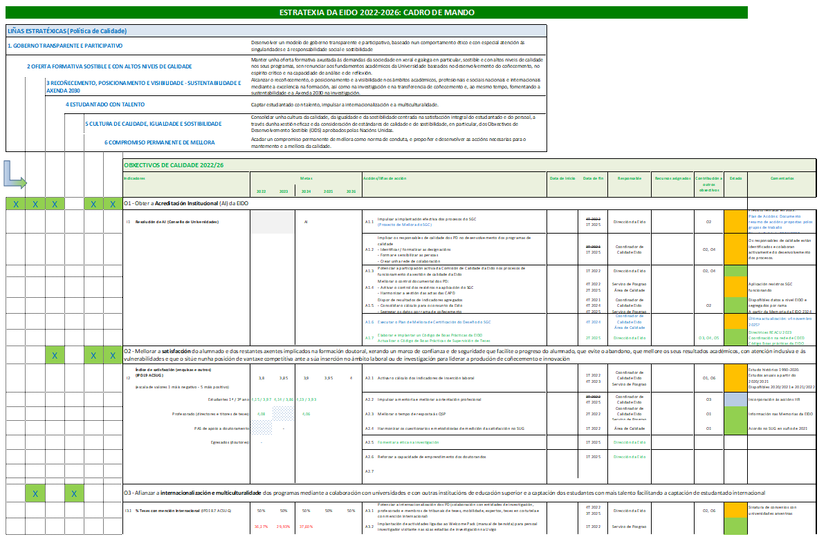
5. Seguimento do Proceso de Dirección Estratéxica: Cadro de Mando

Slide 46

Seguimento do Proceso de Xestión das Persoas

Slide 47
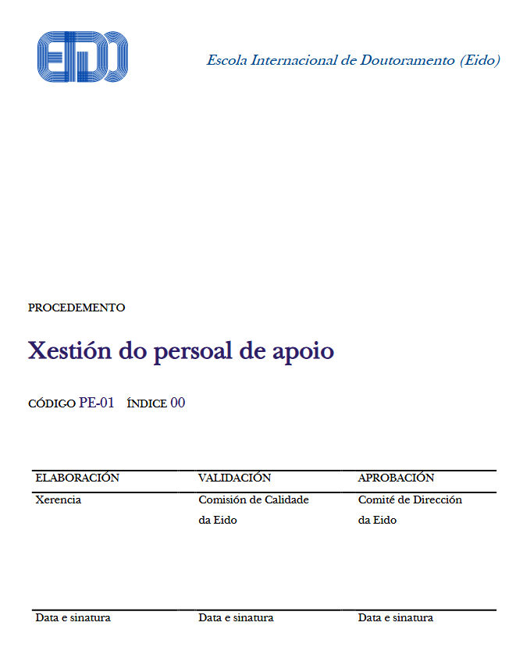
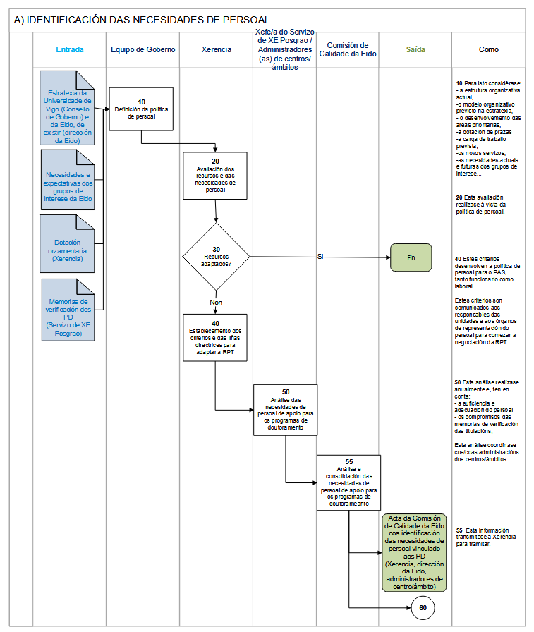
6. Seguimento do Proceso de Xestión das Persoas

Slide 48

6. Seguimento do Proceso de Xestión das Persoas

Slide 49
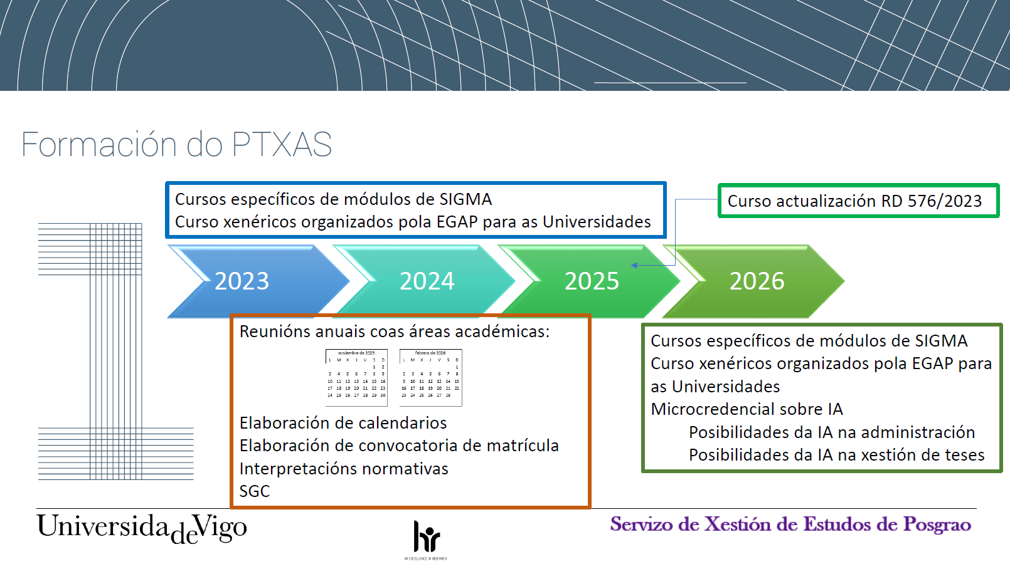
6. Seguimento do Proceso de Xestión das Persoas

Slide 50
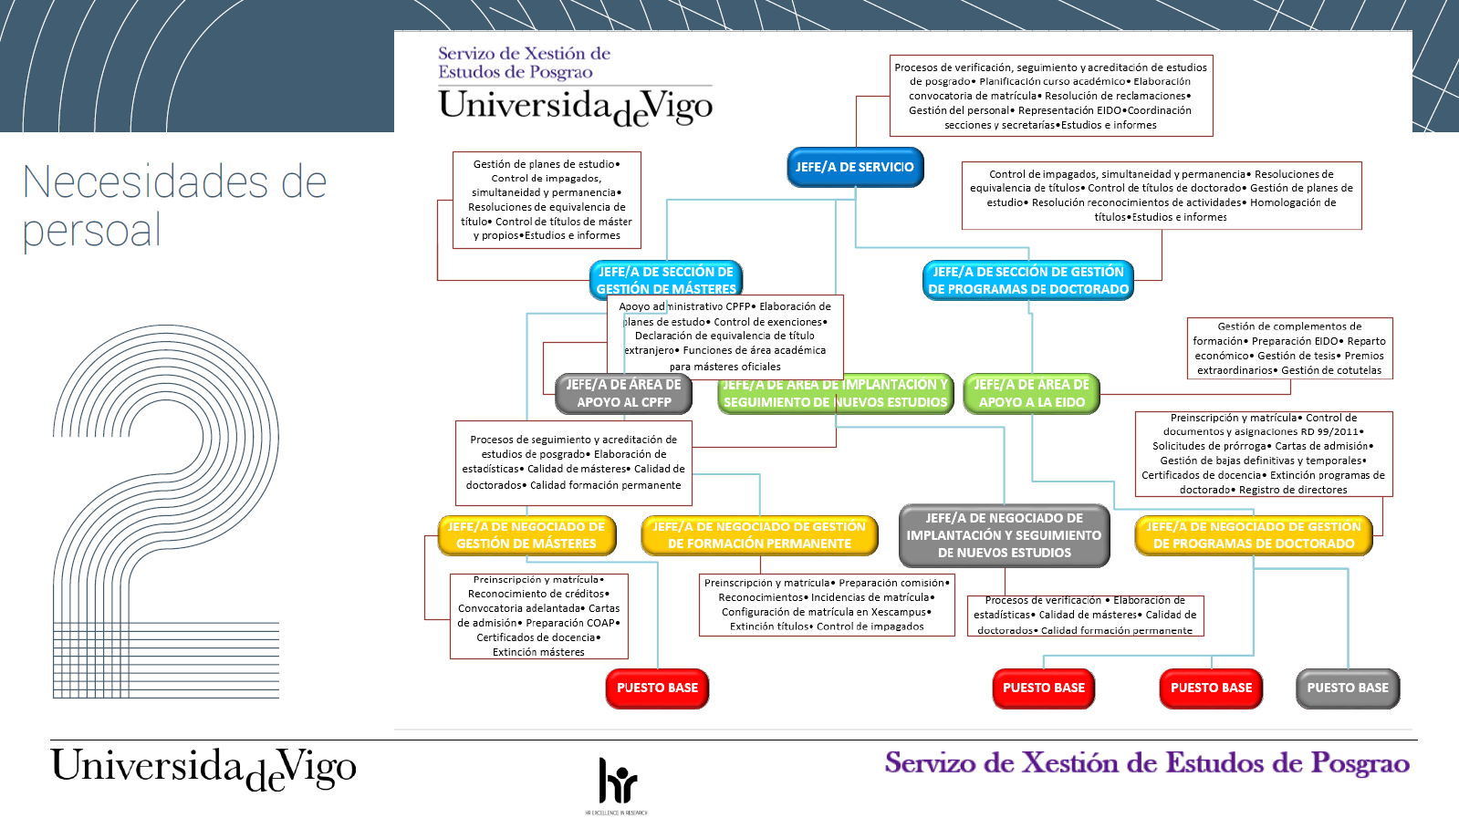
6. Seguimento do Proceso de Xestión das Persoas

Slide 51
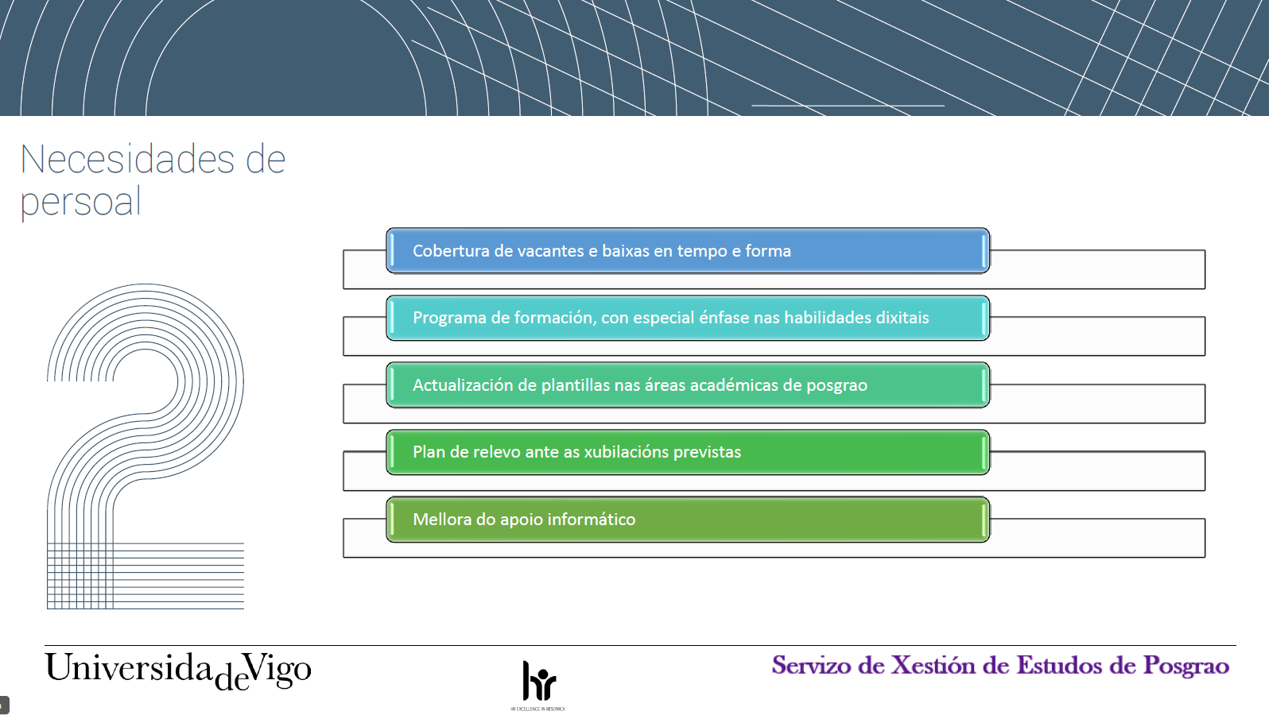
6. Seguimento do Proceso de Xestión das Persoas

Slide 52

Rolda aberta de intervencións

Slide 53


Slide 54

Rolda aberta de intervencións

